Slide 1
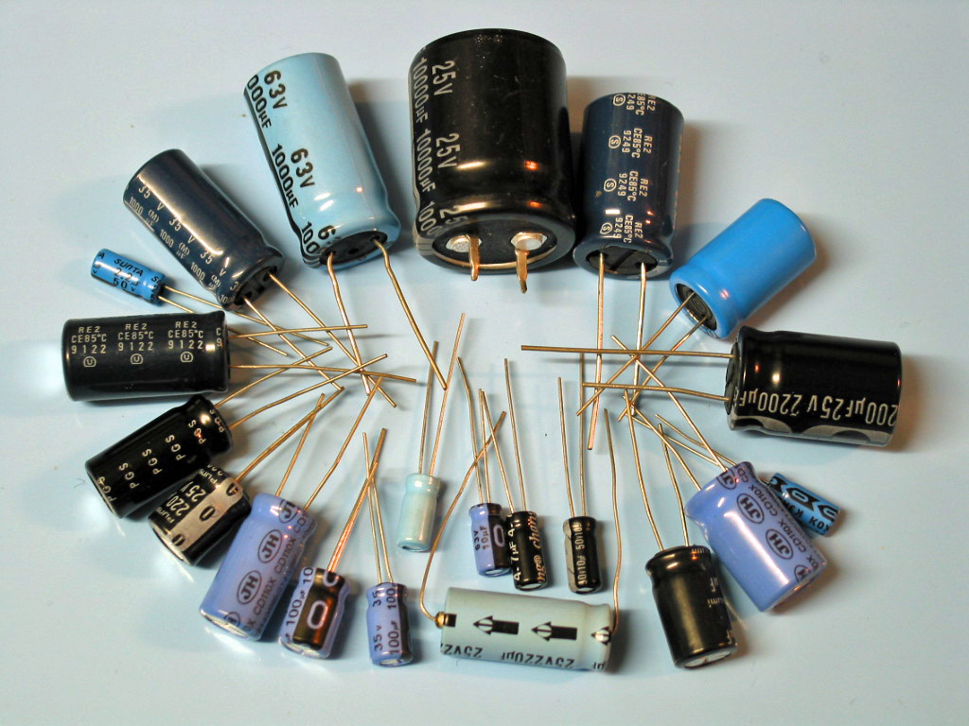
Carica e scarica di un Condensatore
Gianfreda, Nocera, Pirelli, Primiceri, Rizzello, Stella
Liceo Scientifico “G.C. Vanini”
Casarano (LE)

Slide 2
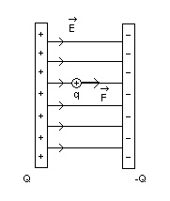
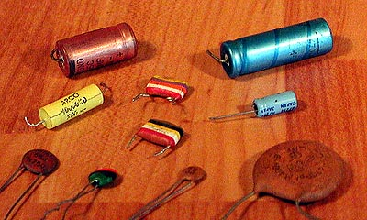
IL CONDENSATORE
Il condensatore è un dispositivo composto da due lastre metalliche parallele, chiamate armature.
Le due lastre metalliche sono separate da materiale dielettrico).

Slide 3


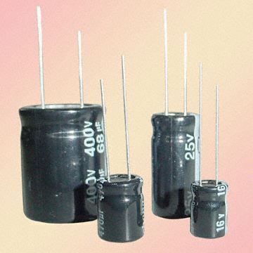
La capacità di un condensatore è .
In particolare, in un condensatore piano con armature di area S separate da un dielettrico e con una distanza d tra queste, si avrà , dove
rappresenta la costante dielettrica assoluta del mezzo considerato.
Il campo elettrico esterno di un condensatore piano è nullo, a differenza di quello interno
che è uniforme, ortogonale alle armature, diretto da quella positiva a quella negativa e pari a

Slide 4
Carica del condensatore
Fornendo una differenza di potenziale ai capi delle armature, si provoca un accumulo di cariche positive nell’armatura collegata al generatore. Questo accumulo di carica provoca per induzione l’elettrizzazione dell’armatura opposta.
Una carica di prova (+q) all’interno del condensatore sarà soggetta all’azione del campo elettrico che ha verso uscente dalla lastra positiva ed entrante in quella negativa.

Slide 5

Nei circuiti che contengono sia resistenze sia condensatori (circuiti RC), si definisce un tempo caratteristico τ=RC (costante di tempo del circuito) durante il quale avvengono variazioni significative.
In un circuito RC la carica sul condensatore varia nel tempo secondo la relazione:
La corrente corrispondente è data da:
L’intensità di corrente dopo un tempo pari a t=τ si riduce di 1/e del valore iniziale, per t=2τ diventa 1/e² e così via.

Slide 6
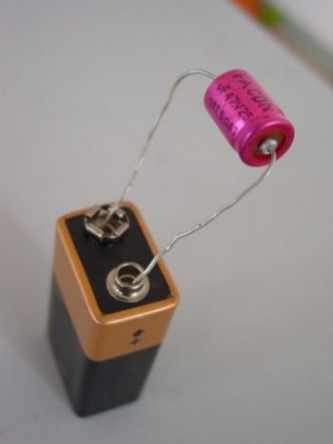

Carica del condensatore
+
_
resistenza
condensatore
alimentatore
corrente
+
_
Le cariche elettriche si accumulano sulle armature del condensatore fino a che la tensione ai capi di esso non raggiunge quella dell’alimentatore.
Alla fine del processo, il lavoro di carica del condensatore è dato da ,
che rimane immagazzinato al suo interno sotto forma di energia
fino a quando esso non si scarica.

Slide 7
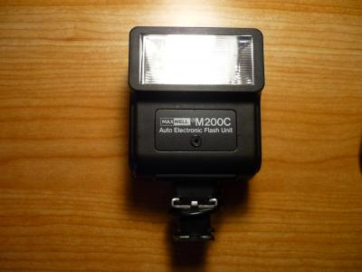
Scarica del condensatore
corrente
+
_
Successivamente al processo di carica del condensatore si collega una resistenza alle armature, l’energia elettrostatica delle stesse si trasforma in energia termica grazie all’effetto Joule.
Il processo di scarica coinvolge inizialmente una differenza di potenziale massima (pari a fem) e successivamente una tensione progressivamente minore (secondo una curva esponenziale).

Slide 8
Se su un condensatore in un circuito RC è presente una carica Q_{0,} all’istante t=0 la sua carica in ogni istante successivo è data dalla relazione:
mentre la differenza di potenziale è data dalla relazione:
Subito dopo la chiusura dell’interruttore in un circuito RC, il condensatore si comporta come un filo ideale, cioè non oppone alcuna resistenza al passaggio della corrente.
La carica e il potenziale decrescono esponenzialmente col tempo, infatti dopo un tempo t=3τ sono pressoché nulle.

Slide 9
Esperimento di scarica
Fenomeni fisici osservati :
Induzione elettrostatica
Conservazione della carica elettrica
Immagazzinamento dell’energia elettrica
Trasformazione dell’energia
Analizzando i dati durante la fase di scarica si può tracciare l’andamento della tensione in funzione del tempo:

Slide 10
Dati sperimentali
Tempo (s) | Tensione (V)
0 | 15,00
5 | 12,50
10 | 10,50
15 | 9,00
20 | 7,50
25 | 6,50
30 | 5,80
40 | 4,30
50 | 2,00
60 | 0,90
80 | 0,40

Slide 11
Elaborazione dati

Slide 12
Conclusioni
Dalle evidenze sperimentali abbiamo verificato che il processo di scarica del condensatore obbedisce al grafico di una curva esponenziale e rivela un tempo caratteristico τ pari a 31,78 s.
Tuttavia, abbiamo notato come i risultati sperimentali non coincidano con i risultati attesi: questo potrebbe essere imputabile non ad errori nelle misurazioni, che comunque darebbbero un risultato molto vicino a quello atteso, ma ad un funzionamento scorretto del condensatore, o forse a valori nominali inesatti (si attendeva infatti, un τ=151.6s, avendo R=56kΩ e C=2700μF).

